Slide 1
Apstraktna interpretacija cpp + Python + clang + llvm
Nevena Nikolić, 1021/2018
Milan Čugurović, 1009/2018
Luka Kalinić, 1058/2018
Aleksandar Anžel, 1025/2018

Slide 2
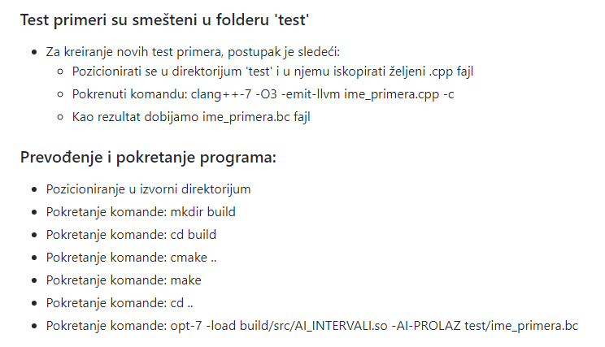
AI
U redu je da bude apstraktno, ali…
Motivacija: istrazivanja agilne metodologije
Ideja

Slide 3
ailive.py
Interaktivno
Broj cpp programera / broj ai programera
Totalni C laik
Code walk

